Slide 1

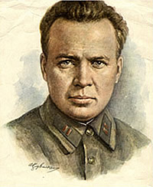
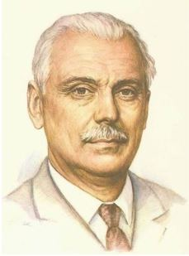
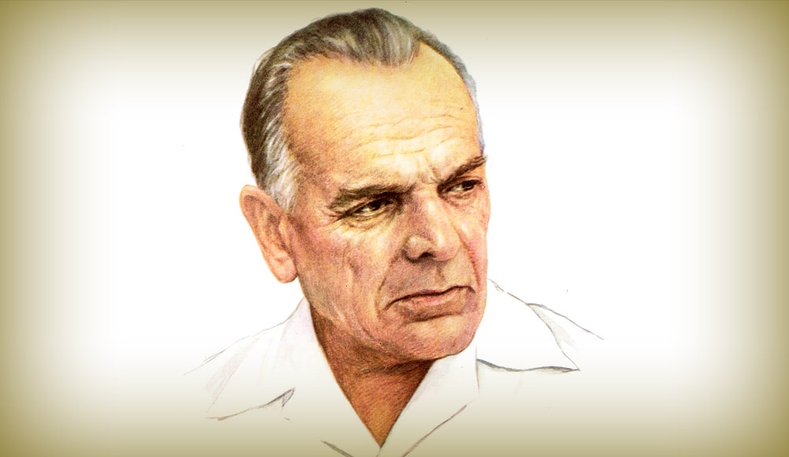
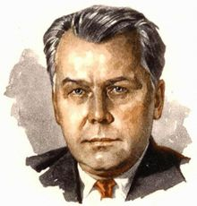
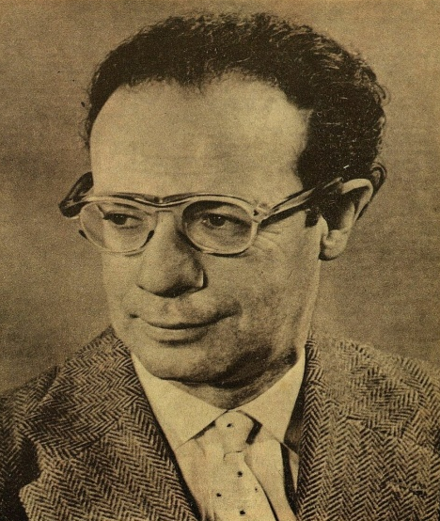
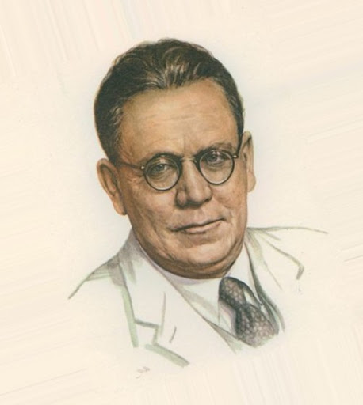
Детские писатели, прошедшие дорогами Войны (часть 2)...

Slide 2












Сергей Владимирович Михалков
(1913 – 2009)

Slide 3
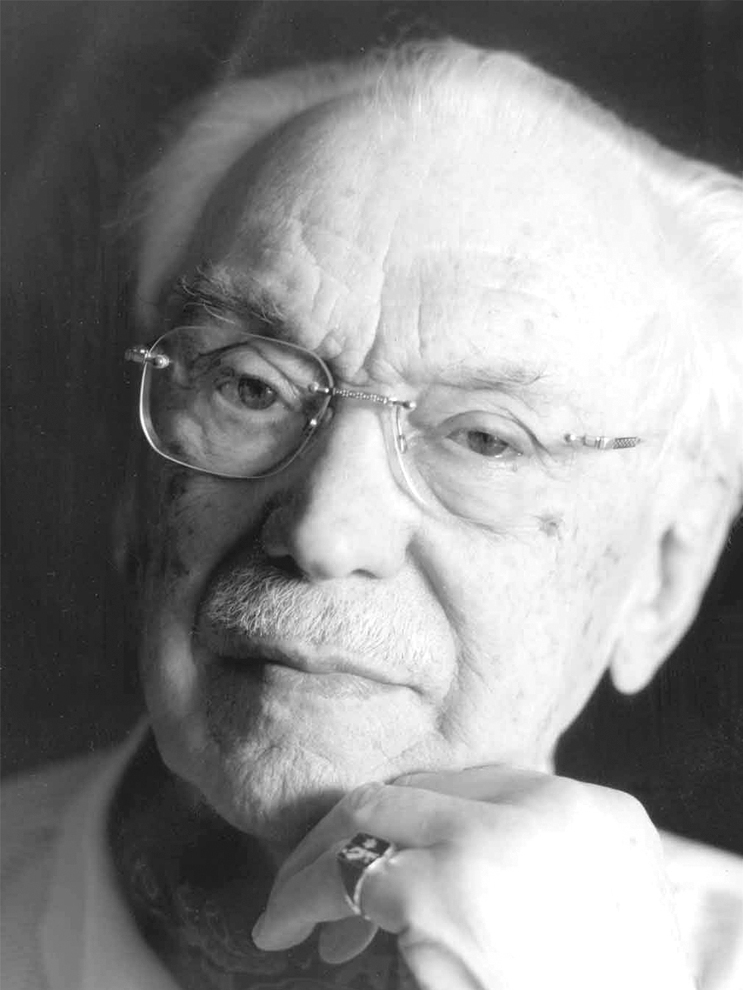
Родился Сергей Владимирович Михалков13 марта 1913 года в Москве. Свое первое стихотворение он написал ещё мальчишкой - в 9 лет. Когда Сергей Владимирович стал постарше, его произведения уже печатались в известных газетах журналах.

Slide 4
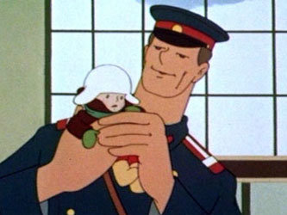
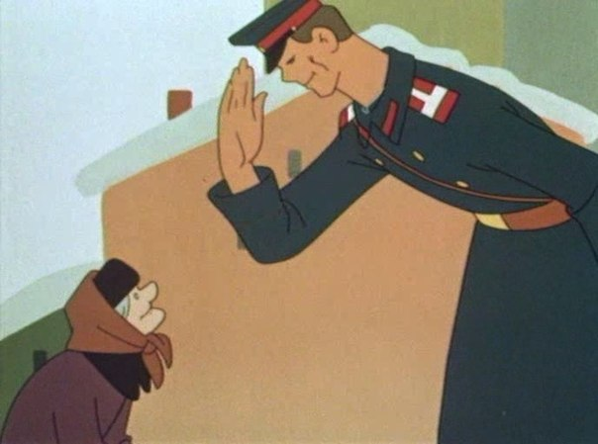

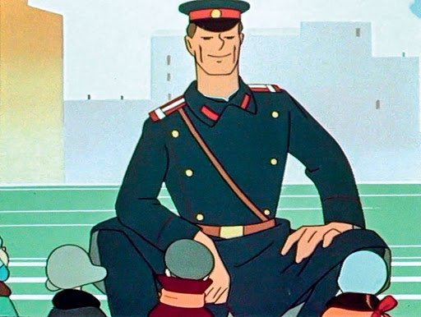
Но по-настоящему Сергей Михалков прославился, когда напечатали его поэму «Дядя Стёпа».

Slide 5
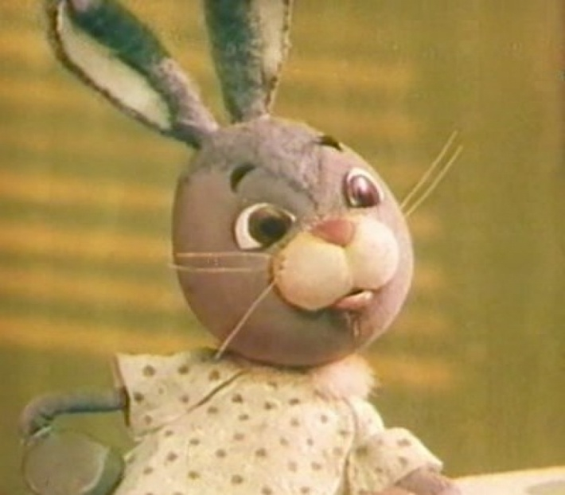
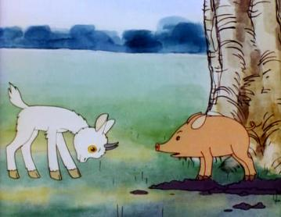
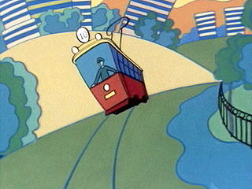
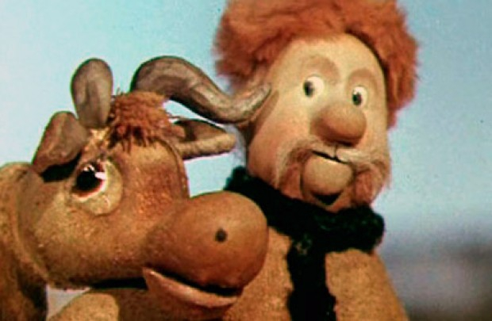
Кроме стихов и басен Сергей Владимирович Михалков писал детские песенки и сценарии к мультфильмам.
«Зайка – зазнайка»
«Хочу бодаться!»
«Шёл трамвай 10-й номер»
«Как мужик корову продавал»

Slide 6

Гимн Российской Федерации также сочинил Сергей Михалков.

Slide 7
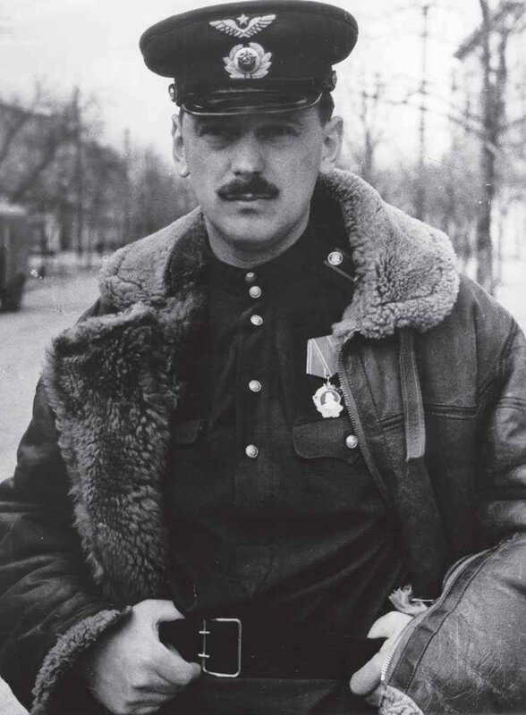
С первых дней Великой Отечественной войны Сергей Михалков был на фронте и работал военным корреспондентом. Он спас жизнь своему товарищу, один раз был контужен. О том трудном времени Михалков говорит такими словами:
«Не расскажешь даже в сказке,
Ни словами, ни пером,
Как с врагов летели каски
Под Москвой и под Орлом».

Slide 8
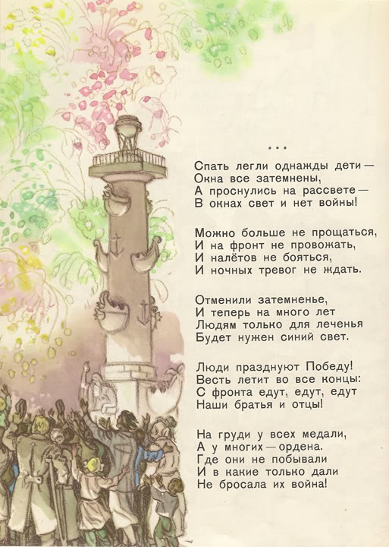
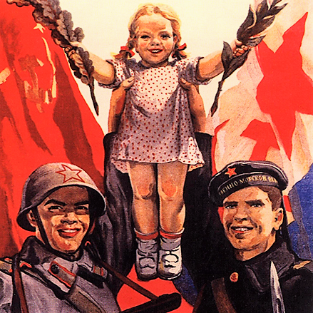
«После победы» — именно так называется стихотворение Сергея Михалкова, посвященное 9 мая.
Отрывок из стихотворения

Slide 9
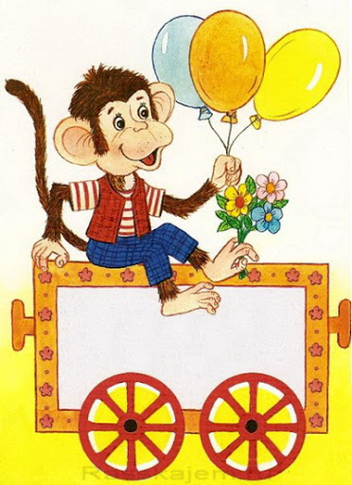

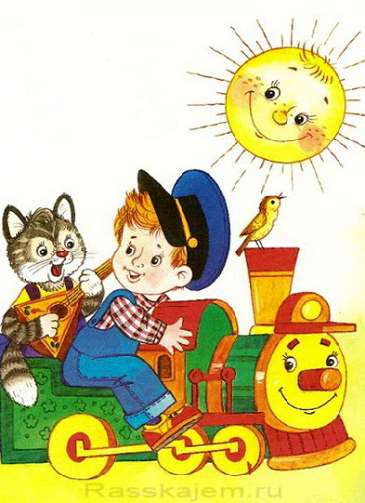
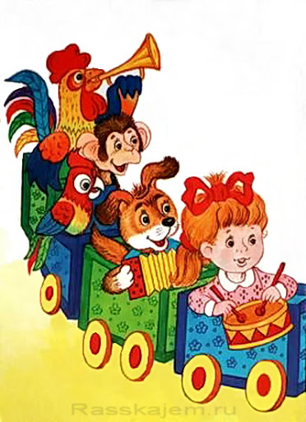
После войны Сергей Владимирович продолжил писать и очень много добрых произведений подарил своим любимцам – детям.
Вот, например, знаменитая «Песенка Друзей», которую знают все ребята!

Slide 10
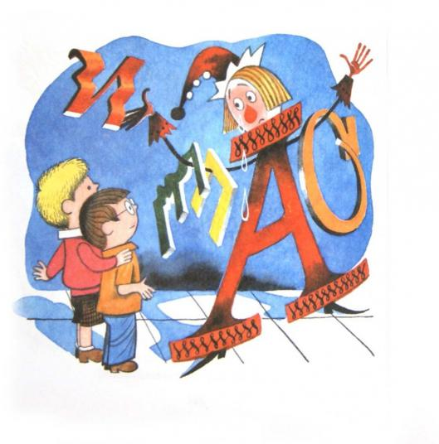
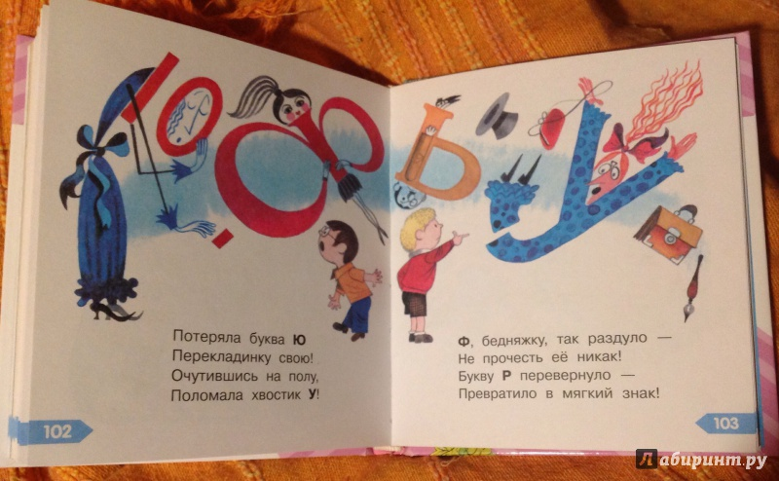

А вот ещё одно весёлое стихотворение. Называется оно «Азбука».
Что случилось? Что случилось?
С печки азбука свалилась!
Потеряла буква Ю
Перекладинку свою!
Больно вывихнула ножку
Прописная буква М,
Г ударилась немножко,
Ж рассыпалась совсем!
Очутившись на полу,
Поломало хвостик У!
Ф, бедняжку, так раздуло –
Не прочесть её никак!
Букву Р перевернуло –
Превратило в мягкий знак!
Буква С совсем сомкнулась – Превратилась в букву О.
Буква А, когда очнулась
Не узнала никого!

Slide 11
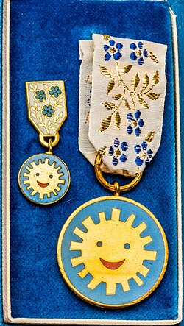
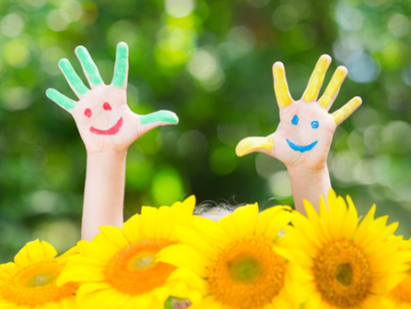

Любимому поэту детворы многих стран мира Михалкову
был вручен орден Улыбки и после вручения ордена он написал вот такое стихотворение:
Нет, вы не сделали ошибки,
Что присудили Орден мне.
Я буду с Орденом Улыбки,
Трудиться для детей вдвойне.

Slide 12

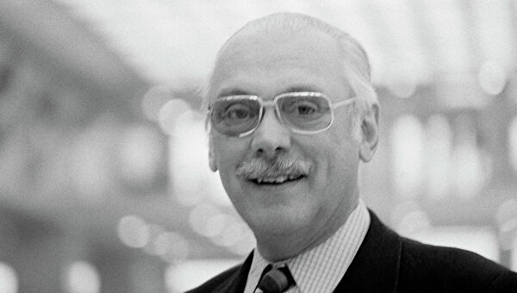
Сергей Владимирович Михалков всегда в своих произведениях хотел передать детям что-то хорошее и доброе, научить их как нужно поступать правильно. Все дети, как он считал, должны быть хорошо воспитаны, вежливы аккуратны и внимательны. Уважать своих родителей.

Slide 13
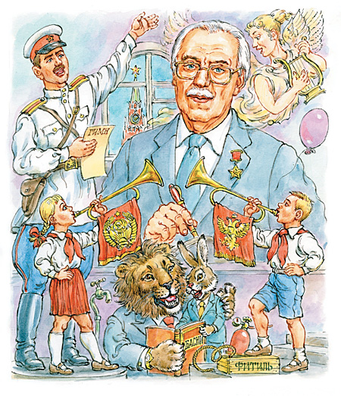



Я к вам обращаюсь, товарищи, дети:
Полезнее книги нет вещи на свете!
Пусть книги друзьями заходят в дома,
Читайте всю жизнь, набирайтесь ума!
С. Михалков

